Slide 1
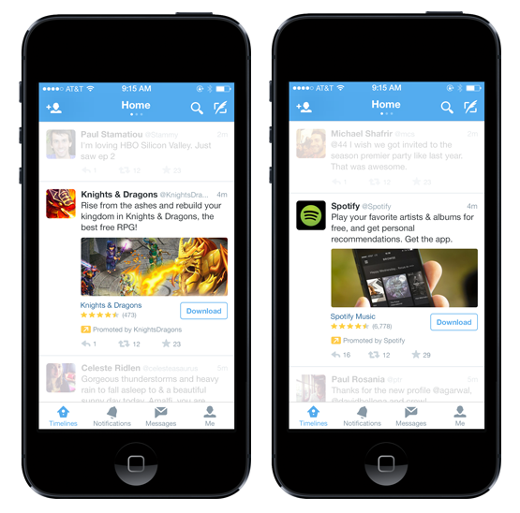

Previsão de produtos em alta no Twitter para a sugestão de vendas

Slide 2

Em meio ao aumento da crise no Brasil, uma estratégia para aumentar ganhos em vendas é conseguir atingir o maior número de alvos possíveis.

Slide 3
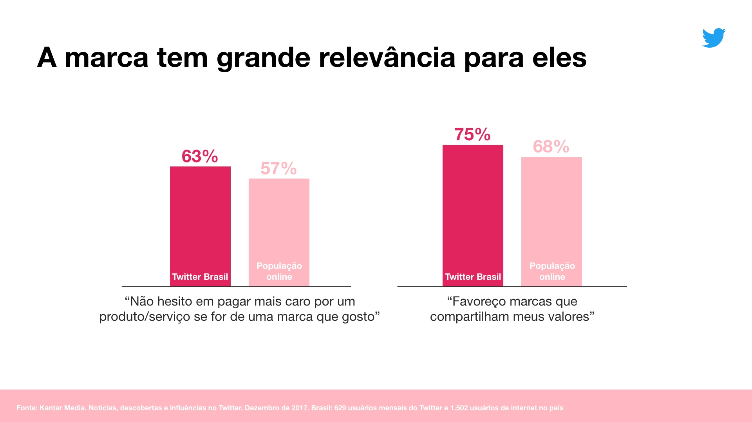
Por que o Twitter ?
O Twitter é hoje uma das redes sociais mais usadas. Seus usuários costumam postar sobre seu dia a dia e coisas que possuem afinidade. Eles valorizam marcas/empresas que compartilham seus gostos e valores.

Slide 4
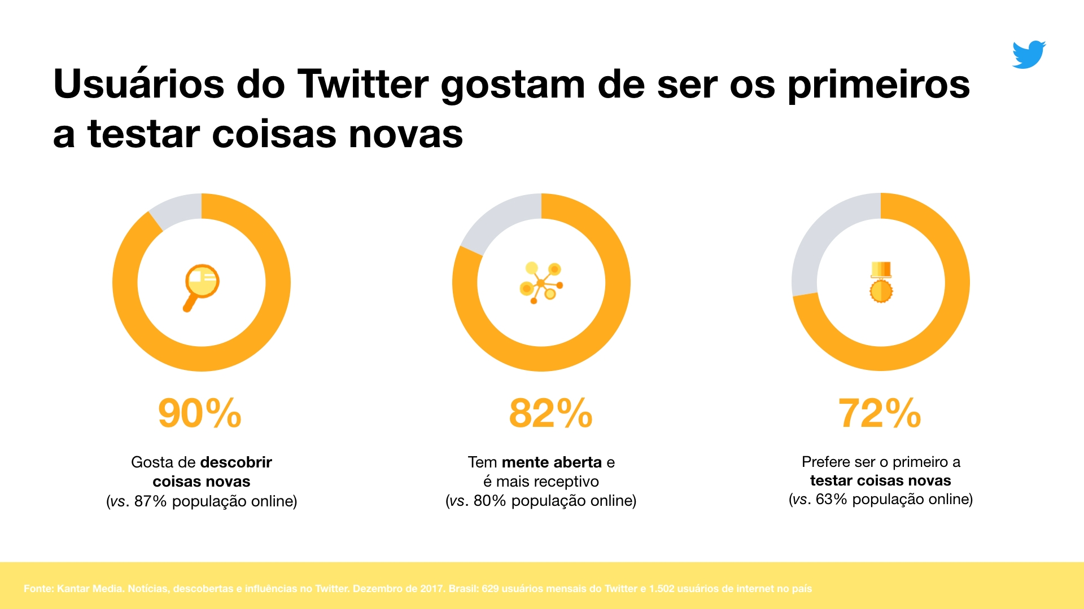
A cada ano novos produtos entram em tendência. Essas tendências ditam o ritmo de vendas e seguir esse ritmo é o segredo para a marca/empresa cair nos favoritos do usuário.

Slide 5
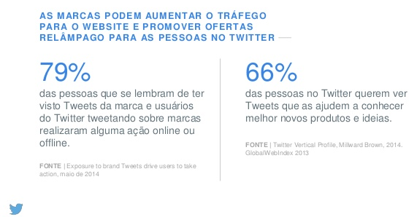
Além das vendas, coletar informações sobre os gostos dos usuários podem resultar em uma maior tráfego para sua empresa.

Slide 6
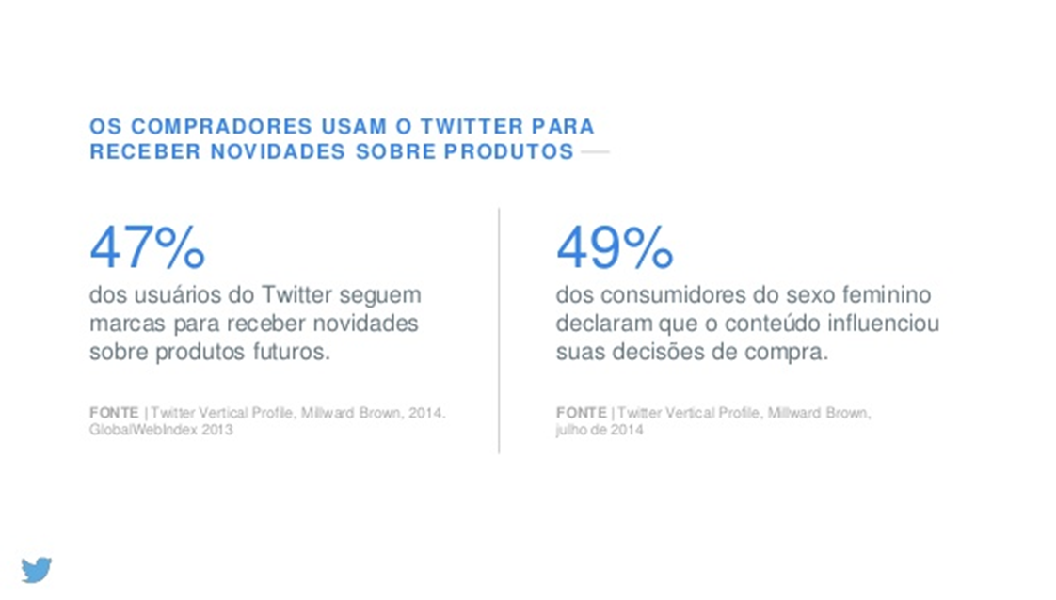

Slide 7



Como o sistema funcionará? No Twitter, o sistema irá buscar nos trending topics os produtos mais comentados. A partir disso, de forma automatizada, o sistema irá informar quais produtos estão em alta e o que estão falando sobre eles.

Slide 8



Tecnologias a serem utilizadas

Slide 9

Quais os benefícios? Tenha um aumento significativo de vendas e tráfegos para a sua empresa. Atendendo aos gostos dos usuários e aplicando marketing digital, sua empresa irá crescer como nunca.

